Slide 1
НАБЕРЕЖНОЧЕЛНИНСКИЙ
ГОСУДАРСТВЕННЫЙ
ПЕДАГОГИЧЕСКИЙ
УНИВЕРСИТЕТ
Методическое сопровождение деятельности профильных психолого-педагогических классов в НГПУ
tatngpi.ru

Slide 2
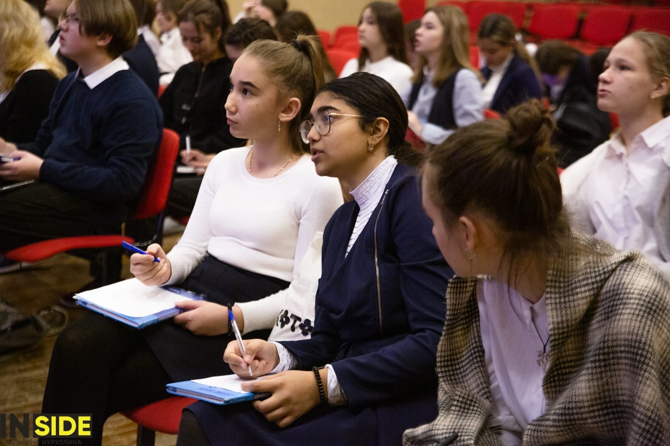
Опыт реализации «пилотного» проекта в 2021/2022 уч.году:
На основе трехстороннего соглашения психолого-педагогические классы созданы на базе образовательных организаций г. Набережные Челны: МБОУ СОШ № 42, СОШ № 56; г. Нижнекамска: МБОУ Гимназия № 1; СОШ № 16, СОШ № 10.
Кафедрами факультетов педагогики и психологии, математики и информатики, историко-географического факультета разработаны образовательные программы «В мире будущей профессии» для обучающихся психолого-педагогических классов.
Реализация образовательной программы осуществлялась профессорско-преподавательским составом НГПУ в форме еженедельных выездных учебных занятий. В 2021/2022 уч.году использована модель «Ресурсного центра».
tatngpi.ru

Slide 3
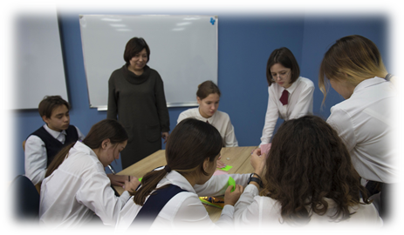
Развитие проекта в 2022/2023 уч.году:
«Ресурсный центр» продолжение «пилотного» проекта - проведение еженедельных выездных занятий в школах по образовательной программе «В мире будущей профессии» преподавателями НГПУ, участие обучающихся в мероприятиях университета. 10 психолого-педагогических классов (г. Набережные Челны: МБОУ СОШ № 42, СОШ № 56; г. Нижнекамска: МБОУ Гимназия № 1; СОШ № 16, СОШ № 10)
2. «Сетевое взаимодействие» (НГПУ-ШКОЛА):
Университет обеспечивает организационное, информационное и научно-методическое сопровождение профильных психолого-педагогических классов;
осуществляет научно-методическую разработку и реализацию образовательной программы «В мире будущей профессии», в том числе с использованием дистанционных образовательных технологий (Виртуальный класс);
предоставляет образовательным организациям полный пакет методических материалов и оценочных средств;
назначает кураторов от факультетов по профилям психолого-педагогические классов и обеспечивает взаимодействие кураторов с тьюторами-педагогами школ по реализации образовательной программы «В мире будущей профессии»
участвует в организации и проведении предпрофессиональных конкурсов, олимпиад, экскурсий и научно-практических конференций обучающихся на базе университета, в том числе по Всероссийскому плану мероприятий по развитию профильных психолого-педагогических классов (ПППК) на 2022-2023 уч.год.
сопровождает проектную и исследовательскую деятельность обучающихся профильных психолого-педагогических классов.
15 школ г. Набережные Челны (28 классов), 6 школ в г. Нижнекамск (8 классов), 6 школ в г. Мамадыш, г. Менделеевск, Актанышский МР РТ, Заинский МР РТ (5 классов)
tatngpi.ru

Slide 4
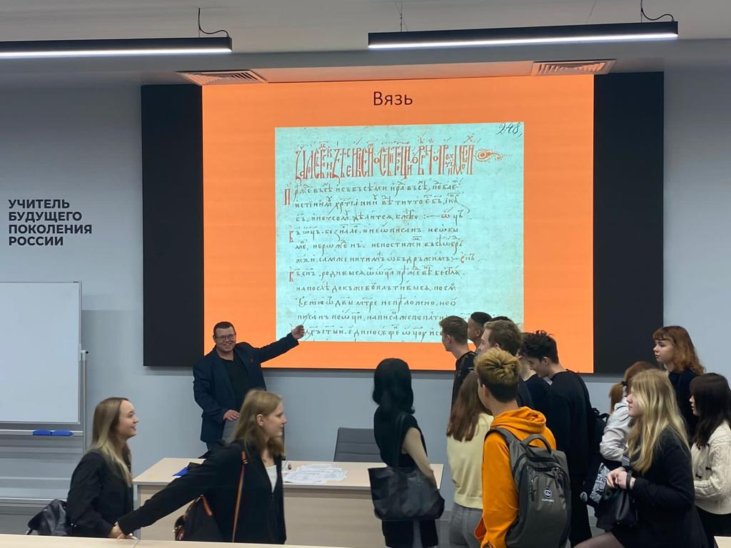
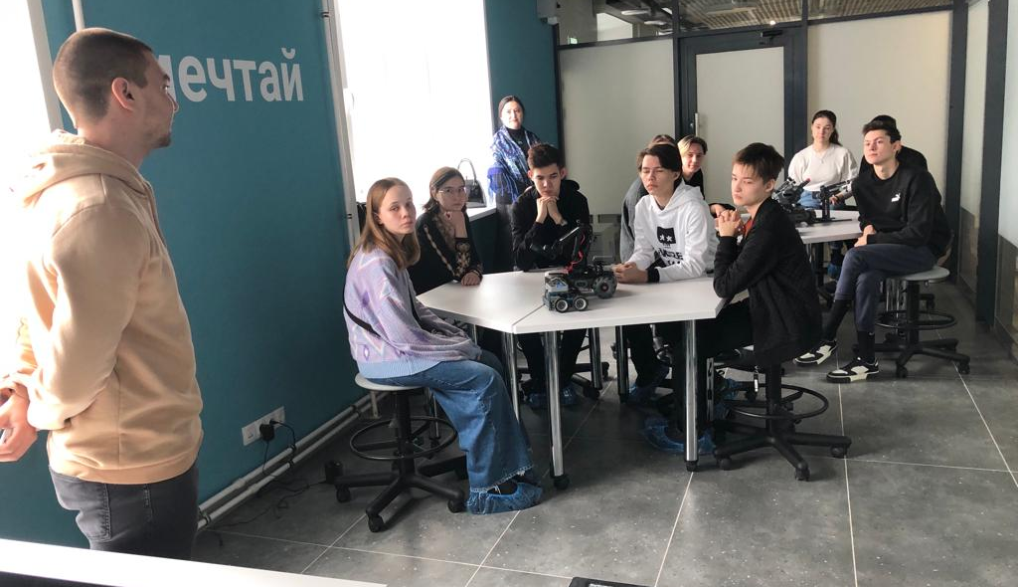
3. «Базовая школа» - особый формат взаимодействия НГПУ с МБОУ «СОШ №42 с психолого-педагогическим уклоном».
Для обучающихся 10 профильных психолого-педагогических классов
Еженедельно образовательная программа «В мире будущей профессии» реализуется преподавателями НГПУ в контактной форме по модулям: Основы педагогики, Основы психологии, Основы коммуникации.
Ежемесячно профильными факультетами (ФМиИ, ИГФ) проводятся «Научные профильные субботы» в Технопарке универсальных педагогических компетенций НГПУ.
В период производственной практики факультета педагогики и психологии осуществляются профессиональные пробы: студентами и обучающимися профильных психолого-педагогических классов проводятся совместные воспитательные мероприятия с младшими школьниками.
tatngpi.ru

